Slide 1
第五課 掃羅因為不順服而王權失勢（撒上12-14章
回應先前百姓要求立君王，撒母耳警戒他們祝福來自倚靠順服神的約（12章）
撒母耳有以士師身份發言的資格（12:1-5）
背景：掃羅被立為王，撒母耳要退下士師的角色；地點：吉甲
自白：手潔心清的神僕
緣由：撒母耳要警戒以色列人
回顧歷史：耶和華向你們和你們列祖所行一切公義的事（12:6-12）
埃及--- 求告--神差遣摩西/亞倫
迦南— 忘記—神交付與—呼求—耶和華就差遣
現今— 攻擊---（沒有呼求神）定要王—耶和華為你們立王---

Slide 2
第五課 掃羅因為不順服而王權失勢（撒上12-14章）
回應先前百姓要求立君王，撒母耳警戒他們祝福來自倚靠順服神的約（12章）
眼前挑戰：假如以色列民和王聽從耶和華的約就蒙祝福，若不聽從就受咒詛（12:13-15
申命記8:5【你當心裏思想，耶和華你神管教你，好像人管教兒子一樣】
收成之時的打雷降雨証實以色列民要求立王是在耶和華面前犯了大罪（12:16-18）
耶和華向以色列民驗證撒母耳的話
只要不偏離耶和華的律例，心存敬畏並盡心事奉祂；若不聽從祂，就被剪除（但不會被撇棄）（12:19-25）
【耶和華既喜悅選你們作他的子民，就必因他的大名不撇棄你們】v22
撒母耳的告別詞集中在神的作為和神的心意

Slide 3
第五課 掃羅因為不順服而王權失勢（撒上12-14章）
掃羅在與非利士的戰爭中衰落（13:1-14:46）
掃羅與非利士開戰 （13:1-7）
挑選三千人
約拿單挑戰非利士人
掃羅召集以色列百姓
非利士人人數眾多，車馬精良
以色列百姓藏在山洞
以色列人與非利士人的戰爭是不可避免的，以色列只能靠神來得勝

Slide 4
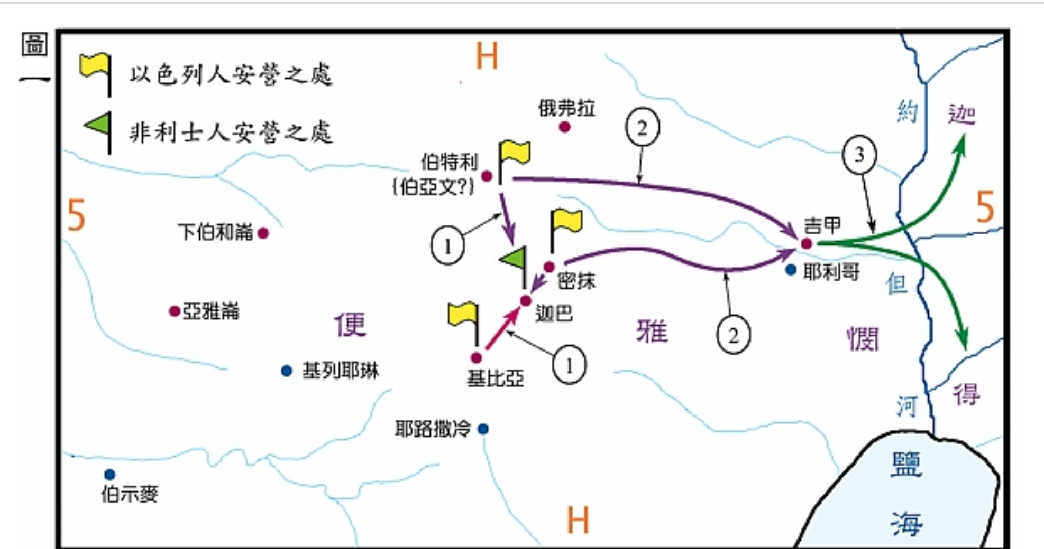
第五課 掃羅因為不順服而王權失勢（撒上12-14章）
1. 撒上13:3-4 約拿單攻擊迦巴非利士人的防營，掃羅也召集人去攻打。
2. 撒上13:4 約拿單攻取了迦巴，但掃羅卻戰敗，從伯特利山和密抹退守到吉甲。
3. 撒上13:5-7 非利士人又增加兵力到密抹，很多以色列人都逃過約但河，到迦得和基列去躲避，掃羅原有的二千人只餘下六百人

Slide 5
第五課 掃羅因為不順服而王權失勢（撒上12-14章）
掃羅在與非利士的戰爭中衰落（13:1-14:46）
掃羅愚昧地獻祭（13:8-16）
百姓戰戰競競，掃羅如履薄冰
撒母耳拖延來到，掃羅自作主張
撒母耳斥責掃羅，掃羅王位不久矣
撒母耳離開，掃羅只剩六百人
掃羅的不順服、造成把王位拱手讓給一位「合神心意的人」的結果（13:8-14）
思考：掃羅獻祭是為了討神喜悅，為什麼反遭斥責？[I have not sought the Lord’s favor ]

Slide 6
第五課 掃羅因為不順服而王權失勢（撒上12-14章）
掃羅在與非利士的戰爭中衰落（13:1-14:46）
約拿單率領勇猛的突擊隊，令非利士人戰兢害怕（13:15-14:15）
非利士人有精專的武器與龐大的軍隊；以色列人缺乏武器
約拿單突襲非利士人（下圖）-- 二人擊殺二十人
【我們不如過到未受割禮人的防營那裡去，或者耶和華為我們施展能力，
因為耶和華使人得勝，不在乎人多人少】
思考：約拿單因著對神的信心，帶領以色列人打了一場不可能勝的仗
知道自己的位份，與非利士人不同
了解神的大能，不受限人數與資源
對比：士師時期基甸對付米甸人（士 6-7）三百擊敗十三萬五千

Slide 7
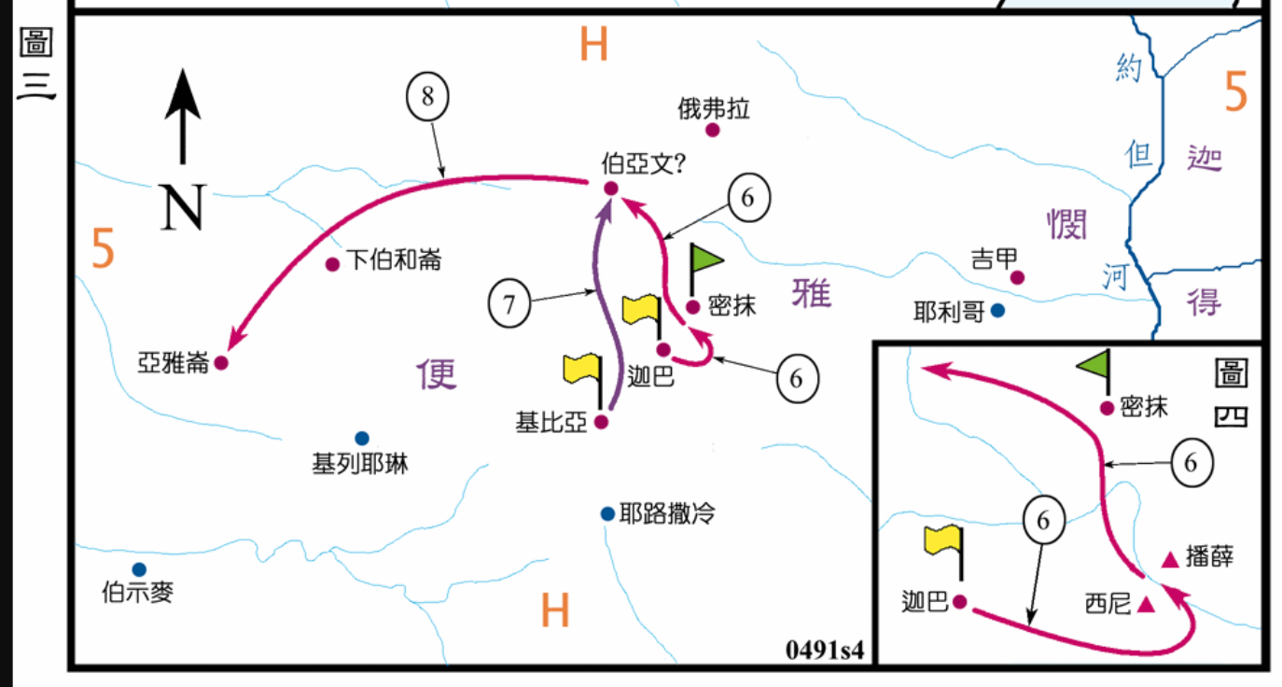
第五課 掃羅因為不順服而王權失勢（撒上12-14章）
6. 撒上14:1-14 約拿單突擊非利士人在密抹的防營，他爬上隘口後殺了二十餘人，非利士人大為戰兢而潰敗。
7. 撒上14:18 掃羅見非利士潰敗，就與藏在以法蓮山地的以色列人出來，一同追殺非利士人，一直追到伯亞文。
8. 撒上14:31 又追殺到亞雅崙，然後非利士人就回本地去了

Slide 8
第五課 掃羅因為不順服而王權失勢（撒上12-14章）
掃羅在與非利士的戰爭中衰落（13:1-14:46）
掃羅私自的起誓為他的軍隊帶來不便，也促使約拿單因不知而觸犯軍紀，幸得百姓 說情才倖免一死（14:16-46）
非利士人潰散，以色列得勝【那日，耶和華是以色列人得勝】
掃羅要求百姓起誓“日落前不得進食”，百姓及其困憊
約拿單吃了蜂蜜，眼睛明亮
以色列人吃帶血的肉（太餓了）
掃羅要追趕非利士人，求問神，神沒有回答
掃羅要處死約拿單，百姓求情
掃羅回去，與非利士休戰

Slide 9
第五課 掃羅因為不順服而王權失勢（撒上12-14章）
觀察與分析
撒母耳--神重用的屬靈領袖的特質
常常禱告 （聆聽神的話，為百姓代求）
手潔心清（敬虔度日，公平待人）
諄諄教導（指示百姓要聽從神的話，不違背神的命令）
不吝斥責（批評百姓立王，掃羅獻祭）
無私奉獻（帶領百姓脫離拜偶像，從新跟從神，膏立兩位王）
撒母耳是一位有使命感的神的僕人
撒母耳事奉最重要的使命：帶領百姓專心歸向神，單單事奉衪

Slide 10
第五課 掃羅因為不順服而王權失勢（撒上12-14章）
觀察與分析
掃羅—-他的失敗在於忘記了王的身份—神的僕人
他沒有按照神的眼光看自己，從人的角度他就會過於謙虛，或過於希望證明自己（9:21）
神給了他應證，還給了他新心
掃羅急於建立以色列人的信心，對於他的信心，而不是對神 –
怕百姓離開，急於獻祭
處罰約拿單，以表敬虔
掃羅急於取勝於非利士人的戰爭，著重於他的戰爭，而不是神的戰爭
起誓約束百姓吃東西，希望激發鬥志

Slide 11
第五課 掃羅因為不順服而王權失勢（撒上12-14章）
觀察與分析
約拿單—信心的勇士，百姓的英雄
對神有信心，孤身入敵軍【因為耶和華使人得勝，不在乎人多人少】
對民有愛心，體貼其困苦【我父親連累你們了】
對父有尊重，願意擔責任【這樣我就死吧】
順從神而不順從人

Slide 12
第五課 掃羅因為不順服而王權失勢（撒上12-14章）
重點與應用
神允許不等於神贊同；神攻擊不一定神撇棄
以色列人要求神立王，神並不贊同，因為以色列人是厭棄神，但出於憐憫，神允許他們有王；
當以色列人不順從神的話，神會用外族人來攻擊他們，以期望他們悔改，專心跟從神
所以任何時候，神的子民都要常常省察自己，是否偏行己路，
每一次的悔改都帶來拯救。以色列人如此，我們今天也如此
要知道是否違反了神的心意
從神的話語 （聖經）
從敬虔人的口中 （教導）
從神特別的啟示 （聖靈）

Slide 13
第五課 掃羅因為不順服而王權失勢（撒上12-14章）
重點與應用
敬畏神就不會畏懼人
掃羅原本是條件獨天得厚，當神膏了他，做了王，他只要敬畏神，神就會一步步地帶 領他來帶領以色列人。可惜，他將王位和自己的威望看得過重，反而不能做神合用的 器皿
當一個人敬畏神，神就會在人前尊崇他
當一個人畏懼人，就會遭到神的厭棄，和人的看低
“心中有神，眼中有人”
我們學習做神的僕人，在家庭，教會，工作上面，都需要敬畏神，不要害怕人的反對或者壓力；但同時要以神的眼光看待祂的子民，有憐憫，有恩典。【因為他知道我們的本體，思念我們不過是塵土】

Slide 14
第五課 掃羅因為不順服而王權失勢（撒上12-14章）
重點與應用
一個人的信心可以改變戰爭的結局
約拿單對神的信心，讓他深入敵後，摧毀了敵人的士氣，帶動了以色列打勝非利士人
我們個人的信心，也可以影響周圍的人，來打贏屬靈的爭戰
有人靠車，有人靠馬，但我們要提耶和華我們神的名。【詩20:7】
你出去與仇敵爭戰的時候、看見馬匹、車輛、並有比你多的人民、不要怕他們、因為領你出埃及地的耶和華你 神與你同在。你們將要上陣的時候、祭司要到百姓面前宣告、說、以色列人哪、你們當聽、你們今日將要與仇敵爭戰、不要膽怯、不要懼怕戰兢、也不要因他們驚恐．因為耶和華你們的 神與你們同去、要為你們與仇敵爭戰、拯救你們。【申20:1-4】
當我們遇到仇敵時，我們要信靠我們的神；即使困難重重，耶和華與我們同去，為我們爭戰
今天我們遇到的難處：
家人失去健康
收入受到影響
教會沒有牧者
國家沒有領導
【但愿人因耶和华的慈爱、和他向人所行的奇事、都称赞他】
讚美神是對付仇敵最強大的武器，
仇敵希望藉著各種遭遇讓我們喪膽，失望，失去喜樂，不再讚美神。當我們大聲讚美神的時候，讚美就能刺穿敵人的堡壘，除去他放在我們周圍的迷霧，讓我們看到屬靈的本質，不再灰心喪膽。

Slide 15
第五課 掃羅因為不順服而王權失勢（撒上12-14章）
小組討論
你今天學習這課最大的收獲是什麼？
你是否有時覺得必須聽人的意思而放棄神的要求？今後會做哪些改變？
你今天願意求神在哪方面給你更大的信心，來改變個人，家庭，小組，教會的屬靈狀況？

